Slide 1
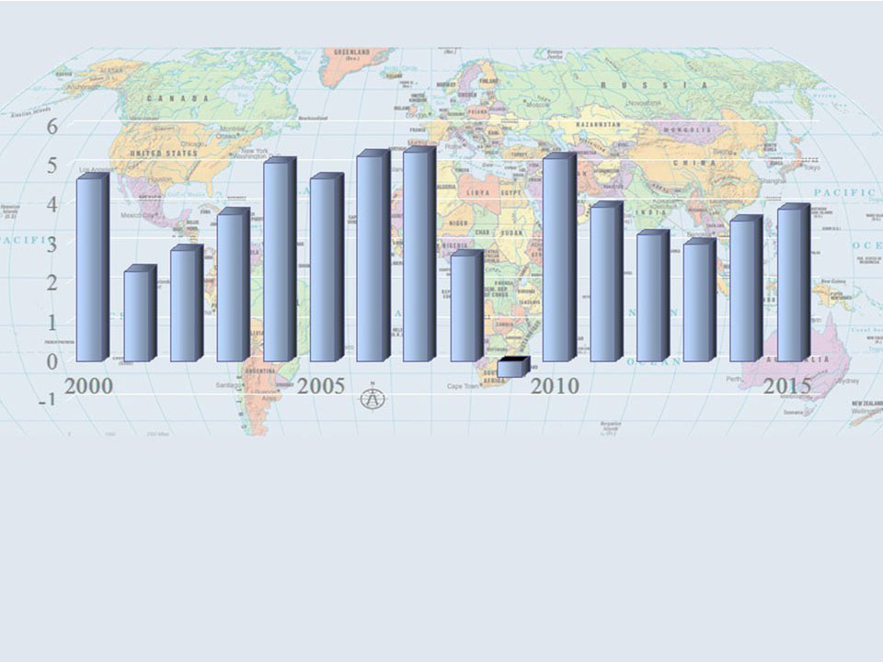
Βραχυχρόνια Μακροοικονομική
Ισορροπία
Notes:
1

Slide 2
Βραχυχρόνια Μακροοικονομική Ισορροπία
Θεωρητικό Υπόβαθρο

Slide 3
Ένα απλοποιημένο υπόδειγμα της κυκλικής ροής του εισοδήματος
J = I + G + X
Εθνικό
εισόδημα
C_{d}
W = S + T + M

Slide 4
Θεωρητικό υπόβαθρο
Προσδιορισμός συνολικής ζήτησης και εθνικού εισοδήματος
Το διάγραμμα του Κεϋνσιανού σταυρού
η σημασία της γραμμής των 45°
Notes:
4
2

Slide 5
H γραμμή των 45°
C_{d,} W, J
C_{d} + W (=Y)
£100δις
O
£100δις
Y

Slide 6
Θεωρητικό υπόβαθρο
Προσδιορισμός συνολικής ζήτησης και εθνικού εισοδήματος
Το διάγραμμα του Κεϋνσιανού σταυρού
η σημασία της γραμμής των 45°
Κατανάλωση
η συνάρτηση κατανάλωσης
ο τύπος mpc
Notes:
6
2

Slide 7
Συνάρτηση κατανάλωσης: C = 10 + 0,8Y
Εθνικό εισόδημα (€ δις) | Κατανάλωση (€ δις)
0 | 10
10 | 18
20 | 26
30 | 34
40 | 42
50 | 50
60 | 58
70 | 66
80 | 74
90 | 82

Slide 8

Η συνάρτηση κατανάλωσης
Y
C
ΔC = 8
ΔY = 10
Κατανάλωση (€ δις)
50
mpc = ΔC / ΔY
= 8/10
= 0.8
50
Y (€ δις )

Slide 9
Διαφορετικές συναρτήσεις κατανάλωσης (a)
Y
C₁
Κατανάλωση (€ δις)
Y (€ δις)

Slide 10
Διαφορετικές συναρτήσεις κατανάλωσης (b)
Y
C₂
Κατανάλωση (€ δις)
Y (€ δις)

Slide 11
Διαφορετικές συναρτήσεις κατανάλωσης (c)
Y
C₃
Κατανάλωση (€ δις)
Y (€ δις)

Slide 12
Διαφορετικές συναρτήσεις κατανάλωσης (d)
Y
C₄
Κατανάλωση (€ δις)
Y (€ δις)

Slide 13
Θεωρητικό υπόβαθρο
Προσδιορισμός συνολικής ζήτησης και εθνικού εισοδήματος
Το διάγραμμα του Κεϋνσιανού σταυρού
η σημασία της γραμμής των 45°
Κατανάλωση
η συνάρτηση κατανάλωσης
ο τύπος mpc
άλλοι προσδιοριστικοί παράγοντες της κατανάλωσης
βραχυχρόνιες και μακροχρόνιες συναρτήσεις κατανάλωσης
Notes:
13
2

Slide 14
Μακροχρόνιες και βραχυχρόνιες συναρτήσεις κατανάλωσης
Y
C_{10ετίας}
C_{5ετίας}
Κατανάλωση (£ δις)
C_{σήμερα}
Η κατανάλωση ανταποκρίνεται περισσότερο στην αλλαγή εισοδήματος μακροπρόθεσμα
Y (£ δις)

Slide 15
Μακροχρόνιες και βραχυχρόνιες συναρτήσεις κατανάλωσης
Y
C_{μακροχρόνια}
C_{10ετίας}
C_{5ετίας}
Κατανάλωση (£ δις)
C_{σήμερα}
Η κατανάλωση ανταποκρίνεται περισσότερο στην αλλαγή εισοδήματος μακροπρόθεσμα.
Y (£ δις)

Slide 16
Θεωρητικό υπόβαθρο
Προσδιορισμός συνολικής ζήτησης και εθνικού εισοδήματος
Το διάγραμμα του Κεϋνσιανού σταυρού
η σημασία της γραμμής των 45°
Κατανάλωση
η συνάρτηση κατανάλωσης
ο τύπος mpc
άλλοι προσδιοριστικοί παράγοντες της κατανάλωσης
βραχυχρόνιες και μακροχρόνιες συναρτήσεις κατανάλωσης
η κατανάλωση εγχωρίως παραγόμενων αγαθών
Notes:
16
2

Slide 17
Η κατανάλωση των εγχώριων αγαθών
Y
C
C_{d}
Κατανάλωση (€ δις)
C_{d} αποκλείει τις εισαγωγές και τους έμμεσους φόρους.
Y (€ δις)

Slide 18
Θεωρητικό υπόβαθρο
Εκροές (προσδιορίζονται ενδογενώς )
Καθαρή αποταμίευση: η συνάρτηση αποταμίευσης
η οριακή ροπή προς αποταμίευση mps
προσδιοριστικοί παράγοντες αποταμίευσης
Notes:
18
3

Slide 19
Η καθαρή θέση των νοικοκυριών, στις 31 Δεκεμβρίου 1987 και 2012
 | 1987 |  |  | 2012
 | δισ. £ | % του διαθεσίμου εισοδήματος | % του ΑΕΠ | δισ. £ | % του διαθεσίμου εισοδήματος | % του ΑΕΠ
Χρηματοοικονομικά περιουσιακά στοιχεία
Χρηματοοικονομικές υποχρεώσεις
Καθαρός χρηματο- οικονομικός πλούτος
Μη-χρηματοοικονομικά περιουσιακά στοιχεία
Καθαρή θέση
Πηγή: Με βάση τα δεδομένα από τους Εθνικούς Προϋπολογισμούς, Εκτιμήσεις του 2013 και τριμηνιαίοι εθνικοί λογαριασμό, Q3 2013 (Εθνική Στατιστική Υπηρεσία).

Slide 20
Η καθαρή θέση των νοικοκυριών, στις 31 Δεκεμβρίου 1987 και 2012
 | 1987 |  |  | 2012
 | δισ. £ | % του διαθεσίμου εισοδήματος | % του ΑΕΠ | δισ. £ | % του διαθεσίμου εισοδήματος | % του ΑΕΠ
Χρηματοοικονομικά περιουσιακά στοιχεία | 840,0 |  |  | 4.546,3
Χρηματοοικονομικές υποχρεώσεις | 270,1 |  |  | 1.546,7
Καθαρός χρηματο- οικονομικός πλούτος | 132,6 |  |  | 2999,6
Μη-χρηματοοικονομικά περιουσιακά στοιχεία | 207,7 |  |  | 4.611,0
Καθαρή θέση | 340,4 |  |  | 7610,7
Πηγή: Με βάση τα δεδομένα από τους Εθνικούς Προϋπολογισμούς, Εκτιμήσεις του 2013 και τριμηνιαίοι εθνικοί λογαριασμό, Q3 2013 (Εθνική Στατιστική Υπηρεσία).

Slide 21
Η καθαρή θέση των νοικοκυριών, στις 31 Δεκεμβρίου 1987 και 2012
 | 1987 |  |  | 2012
 | δισ. £ | % του διαθεσίμου εισοδήματος | % του ΑΕΠ | δισ. £ | % του διαθεσίμου εισοδήματος | % του ΑΕΠ
Χρηματοοικονομικά περιουσιακά στοιχεία | 840,0 | 319,0 |  | 4.546,3 | 421,9
Χρηματοοικονομικές υποχρεώσεις | 270,1 | 62,9 |  | 1.546,7 | 143,5
Καθαρός χρηματο- οικονομικός πλούτος | 132,6 | 569,9 |  | 2999,6 | 278,3
Μη-χρηματοοικονομικά περιουσιακά στοιχεία | 207,7 | 892,3 |  | 4.611,0 | 427,9
Καθαρή θέση | 340,4 | 1462,2 |  | 7610,7 | 706,2
Πηγή: Με βάση τα δεδομένα από τους Εθνικούς Προϋπολογισμούς, Εκτιμήσεις του 2013 και τριμηνιαίοι εθνικοί λογαριασμό, Q3 2013 (Εθνική Στατιστική Υπηρεσία).

Slide 22
Η καθαρή θέση των νοικοκυριών, στις 31 Δεκεμβρίου 1987 και 2012
 | 1987 |  |  | 2012
 | δισ. £ | % του διαθεσίμου εισοδήματος | % του ΑΕΠ | δισ. £ | % του διαθεσίμου εισοδήματος | % του ΑΕΠ
Χρηματοοικονομικά περιουσιακά στοιχεία | 840,0 | 319,0 | 195,5 | 4.546,3 | 421,9 | 290,1
Χρηματοοικονομικές υποχρεώσεις | 270,1 | 62,9 | 102,6 | 1.546,7 | 143,5 | 98,7
Καθαρός χρηματο- οικονομικός πλούτος | 132,6 | 569,9 | 216,4 | 2999,6 | 278,3 | 191,4
Μη-χρηματοοικονομικά περιουσιακά στοιχεία | 207,7 | 892,3 | 338,9 | 4.611,0 | 427,9 | 294,2
Καθαρή θέση | 340,4 | 1462,2 | 555,3 | 7610,7 | 706,2 | 485,6
Πηγή: Με βάση τα δεδομένα από τους Εθνικούς Προϋπολογισμούς, Εκτιμήσεις του 2013 και τριμηνιαίοι εθνικοί λογαριασμό, Q3 2013 (Εθνική Στατιστική Υπηρεσία).

Slide 23
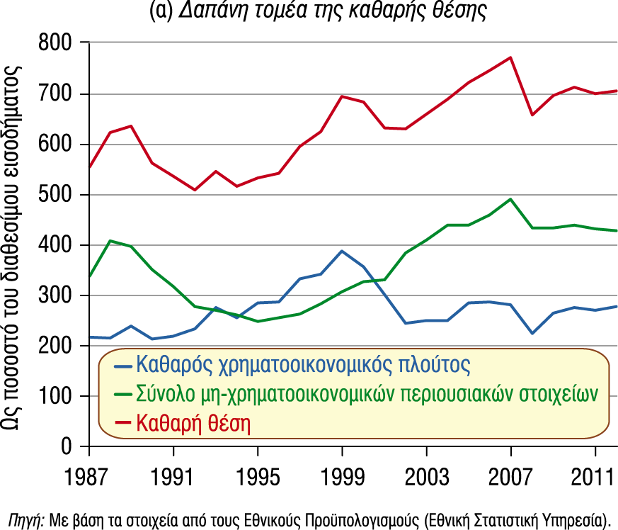
(α) Δαπάνη τομέα της καθαρής θέσης
Notes:
23

Slide 24
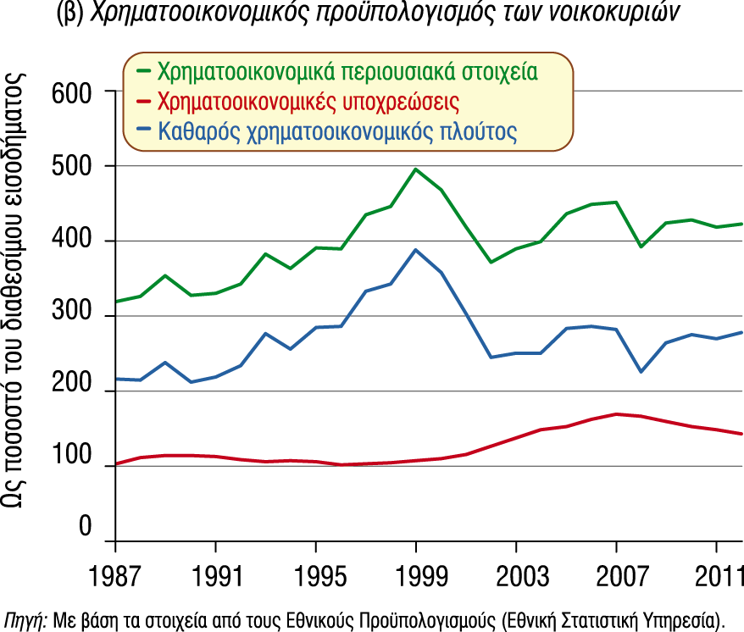
(β) Χρηματοοικονομικός προϋπολογισμός των νοικοκυριών
Notes:
24

Slide 25
Θεωρητικό υπόβαθρο
Εκροές (προσδιορίζονται ενδογενώς )
Καθαρή αποταμίευση: η συνάρτηση αποταμίευσης
Η οριακή ροπή προς αποταμίευση mps
Προσδιοριστικοί παράγοντες αποταμίευσης
καθαροί φόροι: οι φορολογικές συναρτήσεις
οι φορολογικοί συντελεστές και η οριακή ροπή προς φορολόγηση mpt
έμμεσοι φόροι και C_{d}
εισαγωγές: συναρτήσεις εισαγωγών
η οριακή ροπή για εισαγωγές mpm
οι επιδράσεις των εισαγωγών στη C_{d}
η συνάρτηση εκροών
η οριακή ροπή για εκροές mpw
Notes:
25
3

Slide 26
Οι συναρτήσεις W και C_{d}
C_{d}, W
C_{d} + W (=Y)
100
C_{d}
70
W
30
O
100
Y

Slide 27
Θεωρητικό υπόβαθρο
Εισροές (προσδιορίζονται εξωγενώς)
επενδύσεις
αυξημένη καταναλωτική ζήτηση
προσδοκίες
Notes:
27
4

Slide 28
Economic sentiment in the EU
Source: Based on data from Business and Consumer Surveys (European Commission, DGECFIN)
Notes:
28
28

Slide 29
Annual change in consumption and investment in the EU-15
Notes: Figures from 2014 based on forecasts; EU-15 = the member countries of the European Union prior to 1 May 2004;
Source: Based on data in AMECO Database (European Commission, DGECFIN, May 2014)
Notes:
29

Slide 30
Θεωρητικό υπόβαθρο
Εισροές (προσδιορίζονται εξωγενώς)
επενδύσεις
αυξημένη καταναλωτική ζήτηση
προσδοκίες
κόστος και αποδοτικότητα κεφαλαιουχικού εξοπλισμού
επιτόκια
δημόσιες δαπάνες
εξαγωγές
η συνάρτηση εισροών
Notes:
30
4

Slide 31
Οι συναρτήσεις εισροών και εκροών
C_{d}, W, J
W
J
O
Y
Notes:
31

Slide 32
Βραχυχρόνια Μακροοικονομική Ισορροπία
Προσδιορισμός του Εθνικού Εισοδήματος

Slide 33
Προσδιορισμός του εθνικού εισοδήματος
Το επίπεδο ισορροπίας του εθνικού εισοδήματος
οι εκροές είναι ίσες με τις εισροές
Notes:
33
5

Slide 34
Αποκομίζοντας το εθνικό εισόδημα ισορροπίας
C_{d}, W, J
W
O
Y

Slide 35
Αποκομίζοντας το εθνικό εισόδημα ισορροπίας
C_{d}, W, J
Εάν οι εισροές υπερβαίνουν τις εκροές, το εθνικό εισόδημα θα αυξηθεί
W
a
J
b
O
Y₁
Y

Slide 36
Αποκομίζοντας το εθνικό εισόδημα ισορροπίας
C_{d}, W, J
Εάν οι εκροές υπερβαίνουν τις εισροές, το εθνικό εισόδημα θα μειωθεί
W
c
d
J
O
Y₂
Y

Slide 37
Αποκομίζοντας το εθνικό εισόδημα ισορροπίας
C_{d}, W, J
Το εθνικό εισόδημα ισορροπίας είναι W = J.
W
x
J
O
Y_{e}
Y

Slide 38
Προσδιορισμός του εθνικού εισοδήματος
Το επίπεδο ισορροπίας του εθνικού εισοδήματος
οι εκροές είναι ίσες με τις εισροές
το εισόδημα είναι ίσο με τις δαπάνες
Notes:
38
5

Slide 39
Αποκομίζοντας το εθνικό εισόδημα ισορροπίας
C_{d}, W, J
Y = C_{d} + W
W
J
O
Y

Slide 40
Αποκομίζοντας το εθνικό εισόδημα ισορροπίας
C_{d}, W, J
Y = C_{d} + W
E = C_{d} + J
C_{d}
J
W
J
O
Y

Slide 41
Αποκομίζοντας το εθνικό εισόδημα ισορροπίας
C_{d}, W, J
Y = C_{d} + W
Εάν οι συνολικές δαπάνες υπερβαίνουν το εθνικό εισόδημα, το εθνικό εισόδημα θα αυξηθεί
E = C_{d} + J
C_{d}
e
W
f
J
O
Y₁
Y

Slide 42
Αποκομίζοντας το εθνικό εισόδημα ισορροπίας
C_{d}, W, J
Εάν το εθνικό εισόδημα υπερβαίνει τις συνολικές δαπάνες, το εθνικό εισόδημα θα μειωθεί
Y = C_{d} + W
g
E = C_{d} + J
h
C_{d}
W
J
O
Y₂
Y

Slide 43
Αποκομίζοντας το εθνικό εισόδημα ισορροπίας
C_{d}, W, J
Το εθνικό εισόδημα ισορροπίας είναι όπου Y = E (και W = J).
Y = C_{d} + W
E = C_{d} + J
C_{d}
z
W
x
J
O
Y_{e}
Y

Slide 44
Προσδιορισμός του εθνικού εισοδήματος
Το επίπεδο ισορροπίας του εθνικού εισοδήματος
οι εκροές είναι ίσες με τις εισροές
το εισόδημα είναι ίσο με τις δαπάνες
Ο πολλαπλασιαστής: εισαγωγή
Η κυκλική ροή του εισοδήματος και οι επιδράσεις των αλλαγών στις εισροές
Notes:
44
5

Slide 45
Ένα απλοποιημένο υπόδειγμα της κυκλικής ροής του εισοδήματος
J = I + G + X
Έσοδα
C_{d}
W = S + T + M

Slide 46
Προσδιορισμός του εθνικού εισοδήματος
Το επίπεδο ισορροπίας του εθνικού εισοδήματος
οι εκροές είναι ίσες με τις εισροές
Το εισόδημα είναι ίσο με τις δαπάνες
Ο πολλαπλασιαστής: εισαγωγή
η κυκλική ροή του εισοδήματος και οι επιδράσεις των αλλαγών στις εισροές
Προσδιορισμός του πολλαπλασιαστή : ΔY/ΔJ
Notes:
46
5

Slide 47
Προσδιορισμός του εθνικού εισοδήματος
Ο πολλαπλασιαστής: η προσέγγιση των εκροών και των εισροών
γραφική ανάλυση: μετατόπιση της γραμμής J
Notes:
47
6

Slide 48
Ο πολλαπλασιαστής: (a) μια αύξηση των εισροών
W, J
W
a
J₁
O
Y_{e1}
Y

Slide 49
Ο πολλαπλασιαστής: (a) μία αύξηση των εισροών
W, J
W
b
J₂
a
J₁
O
Y_{e1}
Y_{e2}
Y

Slide 50
Προσδιορισμός του εθνικού εισοδήματος
Ο πολλαπλασιαστής: η προσέγγιση των εκροών και τω εισροών
γραφική ανάλυση: μετατόπιση της γραμμής J
Ο τύπος του πολλαπλασιαστή: 1 / mpw ή εναλλακτικά: 1 / (1 – mpc_{d} )
Notes:
50
6

Slide 51
Ο πολλαπλασιαστής: (a) μια αύξηση των εισροών
W, J
Multiplier = ΔY / ΔJ
= ΔY / ΔW
= (c – a) / (b – c)
W
b
J₂
J₂
Δ J
a
Δ W
J₁
J₁
c
O
Y_{e1}
Y_{e2}
Y
ΔY

Slide 52
Ο πολλαπλασιαστής: (a) μια αύξηση των εισροών
W, J
Multiplier = ΔY / ΔJ
= ΔY / ΔW
= (c – a) / (b – c)
= 1/mpw
W
b
J₂
J₂
Δ J
a
Δ W
J₁
J₁
c
O
Y_{e1}
Y_{e2}
Y
ΔY

Slide 53
Προσδιορισμός του εθνικού εισοδήματος
Ο πολλαπλασιαστής: η προσέγγιση των εκροών και εισροών
γραφική ανάλυση: μετατόπιση της γραμμής J
ο τύπος του πολλαπλασιαστή: 1 / mpw ή εναλλακτικά : 1 / (1 – mpc_{d} )
αριθμητικό παράδειγμα
Notes:
53
6

Slide 54
Οι διαδοχικές επιδράσεις του πολλαπλασιαστή
Υποθέσεις
mpw = 0,5
Αύξηση των ενέσεων των £160m
Γύρος | ΔJ (εκατ.) | ΔΥ (εκατ.) | ΔC_{d} (εκατ.) | ΔW (εκατ.)

Slide 55
Οι διαδοχικές επιδράσεις του πολλαπλασιαστή
Υποθέσεις
mpw = 0,5
Αύξηση των ενέσεων των £160m
Γύρος | ΔJ (εκατ.) | ΔΥ (εκατ.) | ΔC_{d} (εκατ.) | ΔW (εκατ.)
1 | 160 | 160 | 80 | 80

Slide 56
Οι διαδοχικές επιδράσεις του πολλαπλασιαστή
Υποθέσεις
mpw = 0,5
Αύξηση των ενέσεων των £160m
Γύρος | ΔJ (εκατ.) | ΔΥ (εκατ.) | ΔC_{d} (εκατ.) | ΔW (εκατ.)
1 | 160 | 160 | 80 | 80
2 |  | 80 | 40 | 40

Slide 57
Οι διαδοχικές επιδράσεις του πολλαπλασιαστή
Υποθέσεις
mpw = 0,5
Αύξηση των ενέσεων των £160m
Γύρος | ΔJ (εκατ.) | ΔΥ (εκατ.) | ΔC_{d} (εκατ.) | ΔW (εκατ.)
1 | 160 | 160 | 80 | 80
2 |  | 80 | 40 | 40
3 |  | 40 | 20 | 20

Slide 58
Οι διαδοχικές επιδράσεις του πολλαπλασιαστή
Υποθέσεις
mpw = 0,5
Αύξηση των ενέσεων των £160m
Γύρος | ΔJ (εκατ.) | ΔΥ (εκατ.) | ΔC_{d} (εκατ.) | ΔW (εκατ.)
1 | 160 | 160 | 80 | 80
2 |  | 80 | 40 | 40
3 |  | 40 | 20 | 20
4 |  | 20 | 10 | 10

Slide 59
Οι διαδοχικές επιδράσεις του πολλαπλασιαστή
Υποθέσεις
mpw = 0,5
Αύξηση των ενέσεων των £160m
Γύρος | ΔJ (εκατ.) | ΔΥ (εκατ.) | ΔC_{d} (εκατ.) | ΔW (εκατ.)
1 | 160 | 160 | 80 | 80
2 |  | 80 | 40 | 40
3 |  | 40 | 20 | 20
4 |  | 20 | 10 | 10
5 |  | 10 | 5 | 5

Slide 60
Οι διαδοχικές επιδράσεις του πολλαπλασιαστή
Υποθέσεις
mpw = 0,5
Αύξηση των ενέσεων των £160m
Γύρος | ΔJ (εκατ.) | ΔΥ (εκατ.) | ΔC_{d} (εκατ.) | ΔW (εκατ.)
1 | 160 | 160 | 80 | 80
2 |  | 80 | 40 | 40
3 |  | 40 | 20 | 20
4 |  | 20 | 10 | 10
5 |  | 10 | 5 | 5
6 |  | 5 | 2,5 | 2,5

Slide 61
Οι διαδοχικές επιδράσεις του πολλαπλασιαστή
Υποθέσεις
mpw = 0,5
Αύξηση των ενέσεων των £160m
Γύρος | ΔJ (εκατ.) | ΔΥ (εκατ.) | ΔC_{d} (εκατ.) | ΔW (εκατ.)
1 | 160 | 160 | 80 | 80
2 |  | 80 | 40 | 40
3 |  | 40 | 20 | 20
4 |  | 20 | 10 | 10
5 |  | 10 | 5 | 5
6 |  | 5 | 2,5 | 2,5
 |  | ↓ | ↓ | ↓
1 → ∞ |  | 320 | 160 | 160

Slide 62
Προσδιορισμός εθνικού εισοδήματος
Ο πολλαπλασιαστής: η προσέγγιση εκροών και εισροών
γραφική ανάλυση: μετατόπιση της γραμμής J
Ο τύπος του πολλαπλασιαστή: 1 / mpw ή εναλλακτικά: 1 / (1 – mpc_{d} )
αριθμητικό παράδειγμα
ο πολλαπλασιαστής εκροών
Notes:
62
6

Slide 63
Ο πολλαπλασιαστής: (b) μια μετατόπιση των εκροών
W, J
W₁
a
J
O
Y_{e1}
Y

Slide 64
Ο πολλαπλασιαστής: (b) μια μετατόπιση των εκροών
W, J
W₁
W₂
a
c
J
O
Y_{e1}
Y
Y_{e2}

Slide 65
Ο πολλαπλασιαστής: (b) μια μετατόπιση των εκροών
W, J
Πολλαπλασιαστής = ΔY / ΔW
= (c – a) / (a – b)
W₁
W₂
a
c
J
ΔW
b
O
Y_{e1}
Y
ΔY
Y_{e2}

Slide 66
Προσδιορισμός εθνικού εισοδήματος
Ο πολλαπλασιαστής: η προσέγγιση εκροών και εισροών
γραφική ανάλυση: μετατόπιση της γραμμής J
ο τύπος του πολλαπλασιαστή: 1 / mpw ή εναλλακτικά: 1 / (1 – mpc_{d} )
αριθμητικό παράδειγμα
ο πολλαπλασιαστής εκροών
Ο πολλαπλασιαστής: η προσέγγιση του εισοδήματος και των δαπανών
Γραφική ανάλυση
Notes:
66
6

Slide 67
Ο πολλαπλασιαστής: (c) μια μετατόπιση της συνάρτησης δαπανών
E, W, J
Y
E₁
O
Y_{e1}
Y

Slide 68
Ο πολλαπλασιαστής: (c) μια μετατόπιση της συνάρτησης δαπανών
E, W, J
Y
E₂
E₁
O
Y_{e1}
Y_{e2}
Y

Slide 69
Ο πολλαπλασιαστής: (c) μια μετατόπιση της συνάρτησης δαπανών
E, W, J
Y
Πολλαπλασιαστής= ΔY / Δ J
= (c – a) / (b – a)
E₂
E₁
c
ΔY
b
Δ J
a
O
Y_{e1}
Y_{e2}
Y

Slide 70
Προσδιορισμός του εθνικού εισοδήματος
Ο πολλαπλασιαστής: η προσέγγιση εκροών και εισροών
γραφική ανάλυση: μετατόπιση της γραμμής J
Ο τύπος του πολλαπλασιαστή: 1 / mpw ή εναλλακτικά: 1 / (1 – mpc_{d} )
αριθμητικό παράδειγμα
πολλαπλασιαστής εκροών
Ο πολλαπλασιαστής: η προσέγγιση του εισοδήματος και των δαπανών
γραφική ανάλυση
αριθμητικό παράδειγμα
Notes:
70
6

Slide 71
Η επίδραση μιας αύξησης στην συναθροιστική δαπάνη (δισ. £)
Υ | Cd | J (παλαιό) | Ε (παλαιό)
500 | 440 | 100 | 540
600 | 520 | 100 | 620
700 | 600 | 100 | 700
800 | 680 | 100 | 780
900 | 760 | 100 | 860

Slide 72
Η επίδραση μιας αύξησης στην συναθροιστική δαπάνη (δισ. £)
Υ | Cd | J (παλαιό) | Ε (παλαιό) | J (νέο) | Ε (νέο)
500 | 440 | 100 | 540 | 120 | 560
600 | 520 | 100 | 620 | 120 | 640
700 | 600 | 100 | 700 | 120 | 720
800 | 680 | 100 | 780 | 120 | 800
900 | 760 | 100 | 860 | 120 | 880

Slide 73
Προσδιορισμός του εθνικού εισοδήματος
Ο πολλαπλασιαστής : μερικά ποιοτικά χαρακτηριστικά
Εξάγοντας την mpc_{d} από την mpc
Οι επιδράσεις μεταβολών των εισροών και εκροών σε άλλες εισροές και εκροές
Σχέση μεταξύ του διαγράμματος του κεϋνσιανού σταυρού και του διαγράμματος συνολικής ζήτησης και προσφοράς
αποτελέσματα της αύξησης της ζήτησης και στα δύο διαγράμματα
Notes:
73
7

Slide 74
Απεικονίζοντας την επίδραση του πολλαπλασιαστή στη γραμμή των 45º και στα διαγράμματα AD/AS
Y
C_{d}, W, J
E₁
O
Y
Y_{e1}

Slide 75
Απεικονίζοντας την επίδραση του πολλαπλασιαστή στη γραμμή των 45º και στα διαγράμματα AD/AS
P
Υποθέστε μια τέλεια ελαστική καμπύλη τιμών συνολικής προσφοράς AD
AS
AD₁
O
Y
Y
C_{d}, W, J
E₁
O
Y
Y_{e1}

Slide 76
Απεικονίζοντας την επίδραση του πολλαπλασιαστή στη γραμμή των 45º και στα διαγράμματα AD/AS
P
Μια αύξηση στη συνολική ζήτηση μπορεί να δειχθεί και στα δύο διαγράμματα, οδηγώντας σε αύξηση του εθνικού εισοδήματος
AS
AD₁
O
Y
Y
E₂
C_{d}, W, J
E₁
O
Y
Y_{e1}
Y_{e2}

Slide 77
Απεικονίζοντας την επίδραση του πολλαπλασιαστή στη γραμμή των 45º και στα διαγράμματα AD/AS
P
Μια αύξηση στη συνολική ζήτηση μπορεί να δειχθεί και στα δύο διαγράμματα, οδηγώντας σε αύξηση του εθνικού εισοδήματος
AS
AD₁
AD₂
O
Y
Y
E₂
C_{d}, W, J
E₁
O
Y
Y_{e1}
Y_{e2}

Slide 78
Βραχυχρόνια Μακροοικονομική Ισορροπία
Απλοποιημένη Κεϋνσιανή ανάλυση για την ανεργία και τον πληθωρισμό

Slide 79
Ανεργία και πληθωρισμός
Το πληθωριστικό (υφεσιακό) κενό: (πλεονάζουσα παραγωγική ικανότητα στην οικονομία)
Η προσέγγιση των εκροών και εισροών
Notes:
79
8

Slide 80
Το αποπληθωριστικό (υφεσιακό) κενό
W, J
W
J
O
Y_{e}
Y

Slide 81
Το αποπληθωριστικό (υφεσιακό ) κενό
W, J
Αποπληθωριστικό κενό
Το ποσό κατά το οποίο οι εκροές υπερβαίνουν τις εισροές στο επίπεδο εθνικού εισοδήματος πλήρους απασχόλησης
Αποπληθωριστικό κενό
W
c
J
d
O
Y_{e}
Y_{F}
Y

Slide 82
Ανεργία και πληθωρισμός
Το αποπληθωριστικό (υφεσιακό) κενό : (πλεονάζουσα παραγωγική ικανότητα στην οικονομία)
η προσέγγιση των εκροών και των εισροών
η προσέγγιση του εισοδήματος και των δαπανών
Notes:
82
8

Slide 83
Το αποπληθωριστικό (υφεσιακό) κενό
W, J, E
Y
E
O
Y_{e}
Y_{F}
Y

Slide 84
Το αποπληθωριστικό (υφεσιακό) κενό
W, J, E
Αποπληθωριστικό κενό
Το ποσό κατά το οποίο το εθνικό εισόδημα υπερβαίνει τις συνολικές δαπάνες στο επίπεδο εθνικού εισοδήματος πλήρους απασχόλησης
Y
E
a
b
Χάσμα αποπληθωρισμού
O
Y_{e}
Y_{F}
Y

Slide 85
Το αποπληθωριστικό (υφεσιακό) κενό
W, J, E
Y
E
a
b
Χάσμα αποπληθωρισμού
W
c
J
d
O
Y_{e}
Y_{F}
Y

Slide 86
Ανεργία και πληθωρισμός
Το αποπληθωριστικό (υφεσιακό ) κενό: (πλεονάζουσα παραγωγική ικανότητα στην οικονομία)
η προσέγγιση των εκροών και των εισροών
η προσέγγιση του εισοδήματος και των δαπανών
Το πληθωριστικό κενό (το πρόβλημα της υπερβάλλουσας ζήτησης)
Η προσέγγιση των εκροών και των εισροών
Notes:
86
8

Slide 87
Το πληθωριστικό κενό
W, J
W
J
O
Y_{e}
Y

Slide 88
Το πληθωριστικό κενό
W, J
W
J
O
Y_{F}
Y_{e}
Y

Slide 89
Το πληθωριστικό κενό
W, J
Πληθωριστικό κενό
Το ποσό κατά το οποίο οι εισροές υπερβαίνουν τις εκροές στο επίπεδο του εθνικού εισοδήματος πλήρους απασχόλησης
Χάσμα πληθωρισμού
W
g
J
h
O
Y_{F}
Y_{e}
Y

Slide 90
Ανεργία και πληθωρισμός
Το αποπληθωριστικό (υφεσιακό) κενό: (πλεονάζουσα παραγωγική ικανότητα στην οικονομία)
η προσέγγιση των εκροών και εισροών
η προσέγγιση του εισοδήματος και των δαπανών
Το πληθωριστικό κενό (το πρόβλημα της υπερβάλλουσας ζήτησης)
η προσέγγιση των εκροών και των εισροών
η προσέγγιση του εισοδήματος και των δαπανών
Notes:
90
8

Slide 91
Το πληθωριστικό κενό
W, J, E
Y
E
O
Y_{e}
Y

Slide 92
Το πληθωριστικό κενό
W, J, E
Y
E
O
Y_{e}
Y

Slide 93
Το πληθωριστικό κενό
W, J, E
Y
E
e
Πληθωριστικό κενό
Το ποσό κατά το οποίο το σύνολο των δαπανών υπερβαίνει το εθνικό εισόδημα στο επίπεδο του εθνικού εισοδήματος πλήρους απασχόλησης
Χάσμα
Πληθωρισμού
f
O
Y_{F}
Y_{e}
Y

Slide 94
Το πληθωριστικό κενό
W, J, E
Y
E
e
Χάσμα
πληθωρισμού
f
W
g
J
h
O
Y_{F}
Y_{e}
Y

Slide 95
Ανεργία και πληθωρισμός
Ταυτόχρονη ύπαρξη πληθωρισμού και ανεργίας
πληθωριστικές πιέσεις πριν από το επίπεδο εισοδήματος πλήρους απασχόλησης
εφαρμογές για το σχήμα της καμπύλης AS
Notes:
95
9

Slide 96
Ανεργία και πληθωρισμός
AS₁
Απλή Κεϋνσιανή καμπύλη AS
Επίπεδο τιμών
O
Y_{F}
Y
Notes:
ΤΟ ΔΙΑΓΡΑΜΜΑ 4.14 ΕΙΝΑΙ ΜΕΤΑΦΡΑΣΜΕΝΟ ΣΤΗ ΣΕΛΙΔΑ 222.

Slide 97
Ανεργία και πληθωρισμός
AS₂
AS₁
Η AS₂: γίνεται προοδευτικά πιο επίπεδη καθώς η πλήρης απασχόληση επιτυγχάνεται
Επίπεδο τιμών
O
Y_{F}
Y

Slide 98
Ανεργία και πληθωρισμός
Ταυτόχρονη ύπαρξη ανεργίας και πληθωρισμού
πληθωριστικές πιέσεις πριν από το επίπεδο εισοδήματος πλήρους απασχόλησης
εφαρμογές για το σχήμα της καμπύλης AS
σχέση μεταξύ του Κεϋνσιανού σταυρού και του διαγράμματος AD/AS
Notes:
98
9

Slide 99
Επιτρέποντας τον πληθωρισμό στα διαγράμματα της γραμμής 45^{ο} και AD/AS.
P
AS
An upward-sloping AS curve
P₁
AD₁
Y
Y₁
C_{d}, W, J, E
Y

Slide 100
Επιτρέποντας τον πληθωρισμό στα διαγράμματα της γραμμής 45^{ο} και AD/AS.
P
AS
An upward-sloping AS curve
P₁
AD₁
Y
C_{d}, W, J, E
Y
E₁
Y
Y₁

Slide 101
Επιτρέποντας τον πληθωρισμό στα διαγράμματα της γραμμής 45^{ο} και AD/AS.
P
Μια αύξηση στη συνολική ζήτηση: εμφανίζεται και στα δύο διαγράμματα
AS
Αυτή προκαλεί μια αύξηση στο επίπεδο τιμών στο P₂
P₂
P₁
AD₂
AD₁
Y
C_{d}, W, J, E
Y
E₂
E₁
Y
Y₁
Y₂

Slide 102
Επιτρέποντας τον πληθωρισμό στα διαγράμματα της γραμμής 45^{ο} και AD/AS.
P
AS
Αυτή προκαλεί μια αύξηση στο επίπεδο τιμών στο P₂
P₂
P₁
AD₂
AD₁
Y
C_{d}, W, J, E
Y
E₂
E₃
E₁
Αυτή μειώνει την πραγματική συνολική δαπάνη στο E₃
Y
Y₁
Y₃
Y₂

Slide 103
Βραχυχρόνια Μακροοικονομική Ισορροπία
Κεϋνσιανή Ανάλυση του Οικονομικού Κύκλου

Slide 104
Κεϋνσιανή ανάλυση του οικονομικού κύκλου
Αστάθεια της συνολικής ζήτησης
Μεταβλητότητα της ζήτησης του ιδιωτικού τομέα
Ο επιταχυντής
μεταβολές στο εθνικό εισόδημα και προκαλούμενη επένδυση
Notes:
104
10

Slide 105
Η επίδραση του επιταχυντή
 | Έτος
 | 0 | 1 | 2 | 3 | 4 | 5 | 6
Ζητούμενη ποσότητα από τους καταναλωτές (πωλήσεις) | 1000 | 1000 | 2000 | 3000 | 3500 | 3500 | 3400

Slide 106
Η επίδραση του επιταχυντή
 | Έτος
 | 0 | 1 | 2 | 3 | 4 | 5 | 6
Ζητούμενη ποσότητα από τους καταναλωτές (πωλήσεις) | 1000 | 1000 | 2000 | 3000 | 3500 | 3500 | 3400
Απαιτούμενος αριθμός μηχανημάτων | 10 | 10 | 20 | 30 | 35 | 35 | 34

Slide 107
Η επίδραση του επιταχυντή
 | Έτος
 | 0 | 1 | 2 | 3 | 4 | 5 | 6
Ζητούμενη ποσότητα από τους καταναλωτές (πωλήσεις) | 1000 | 1000 | 2000 | 3000 | 3500 | 3500 | 3400
Απαιτούμενος αριθμός μηχανημάτων | 10 | 10 | 20 | 30 | 35 | 35 | 34
Προκαλούμενες επενδύσεις (Ι_{i}) (πρόσθετα μηχανήματα) |  | 0 | 10 | 10 | 5 | 0 | 0

Slide 108
Η επίδραση του επιταχυντή
 | Έτος
 | 0 | 1 | 2 | 3 | 4 | 5 | 6
Ζητούμενη ποσότητα από τους καταναλωτές (πωλήσεις) | 1000 | 1000 | 2000 | 3000 | 3500 | 3500 | 3400
Απαιτούμενος αριθμός μηχανημάτων | 10 | 10 | 20 | 30 | 35 | 35 | 34
Προκαλούμενες επενδύσεις (Ι_{i}) (πρόσθετα μηχανήματα) |  | 0 | 10 | 10 | 5 | 0 | 0
Επενδύσεις αντικατάστασης (Ι_{r}) |  | 1 | 1 | 1 | 1 | 1 | 0

Slide 109
Η επίδραση του επιταχυντή
 | Έτος
 | 0 | 1 | 2 | 3 | 4 | 5 | 6
Ζητούμενη ποσότητα από τους καταναλωτές (πωλήσεις) | 1000 | 1000 | 2000 | 3000 | 3500 | 3500 | 3400
Απαιτούμενος αριθμός μηχανημάτων | 10 | 10 | 20 | 30 | 35 | 35 | 34
Προκαλούμενες επενδύσεις (Ι_{i}) (πρόσθετα μηχανήματα) |  | 0 | 10 | 10 | 5 | 0 | 0
Επενδύσεις αντικατάστασης (Ι_{r}) |  | 1 | 1 | 1 | 1 | 1 | 0
Συνολική επένδυση (I_{i} + I_{r}) |  | 1 | 11 | 11 | 6 | 1 | 0
Notes:
Ο ΠΙΝΑΚΑΣ 4.5 ΕΙΝΑΙ ΜΕΤΑΦΡΑΣΜΕΝΟΣ ΣΤΗ ΣΕΛΙΔΑ 226.

Slide 110
Η Κεϋνσιανή ανάλυση του οικονομικού κύκλου
Ο επιταχυντής
μεταβολές στο εθνικό εισόδημα και προκαλούμενη επένδυση
ο συντελεστής επιτάχυνσης : I_{i} = αΔY
η αστάθεια των επενδύσεων
Notes:
110
10

Slide 111
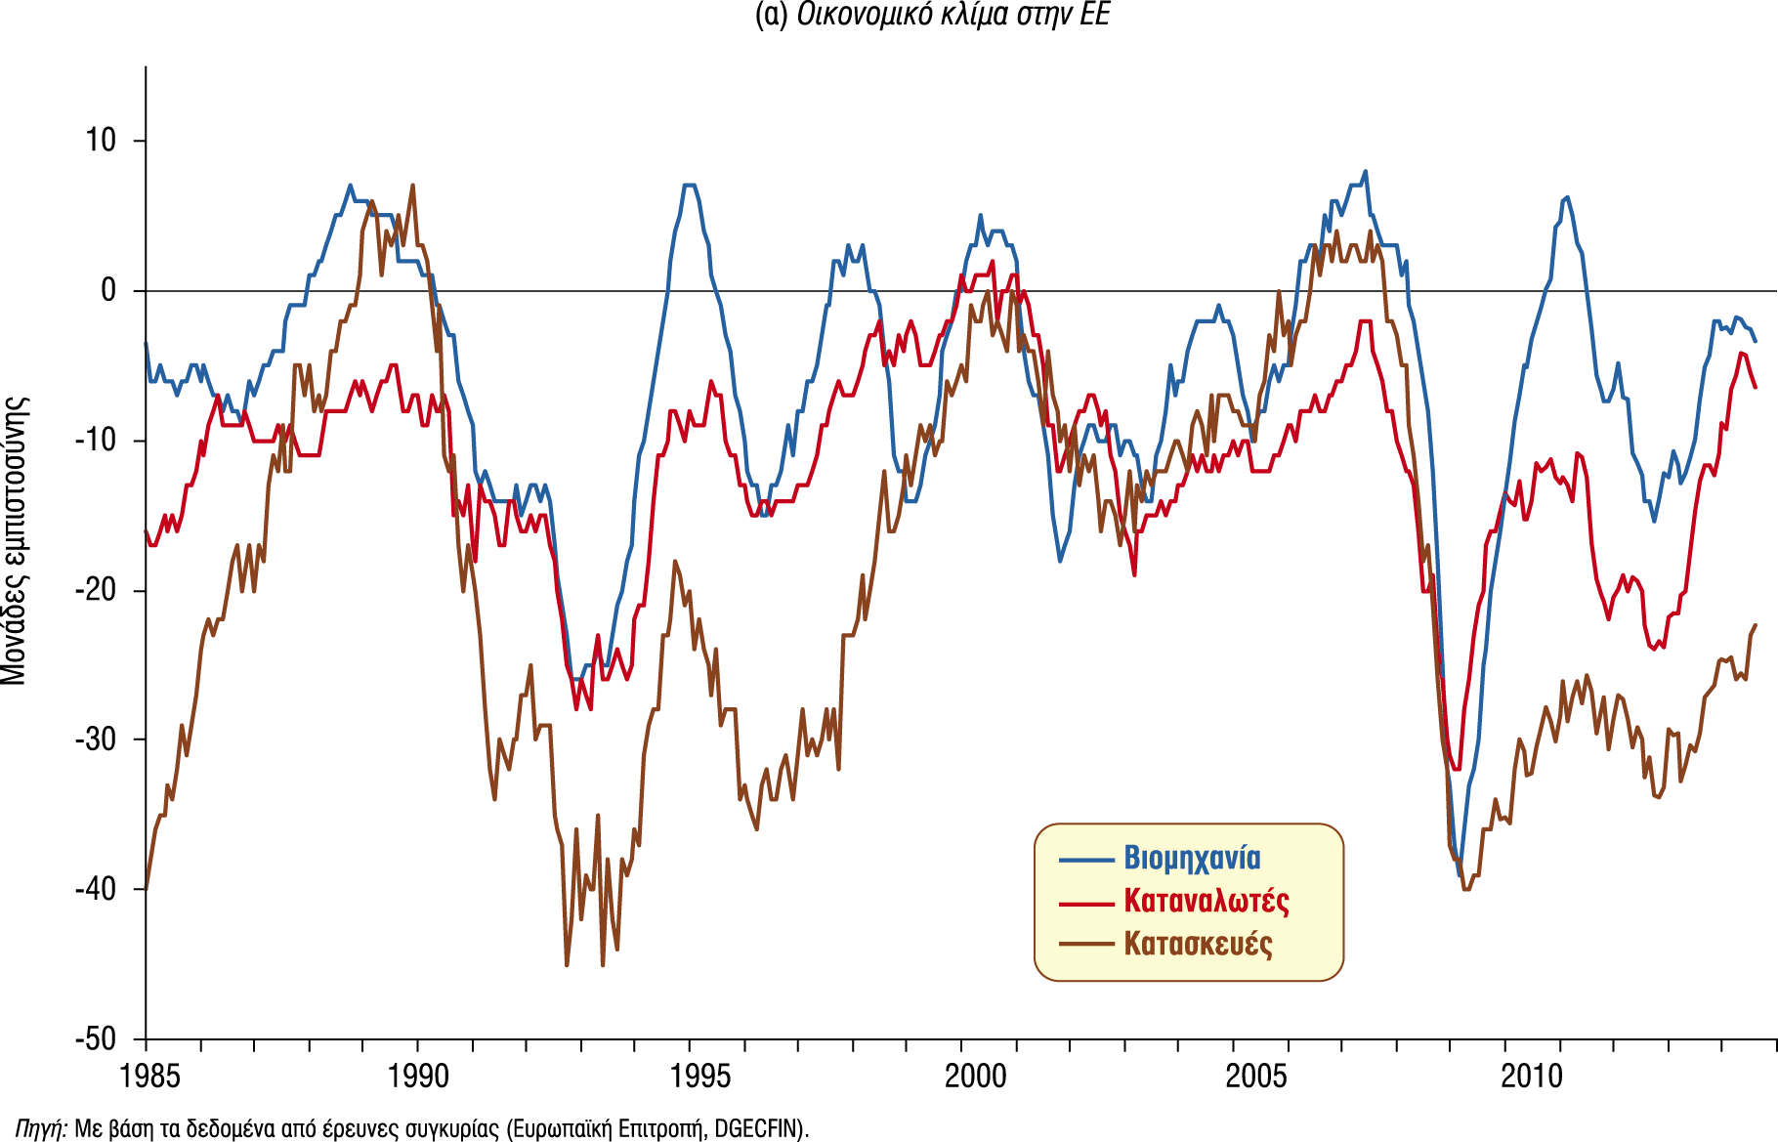
Οικονομικό κλίμα στην ΕΕ
Πηγή: Με βάση τα δεδομένα από έρευνες συγκυρίας (Ευρωπαϊκή Επιτροπή, DGECFIN).
Notes:
111
111

Slide 112
Ποσοστιαίος δείκτης παραγωγικής ικανότητας στην ΕΕ
Μέσος όρος
1985–2014
Πηγή: Με βάση τα δεδομένα από έρευνες συγκυρίας (Ευρωπαϊκή Επιτροπή, DGECFIN).

Slide 113
Η Κεϋνσιανή ανάλυση του οικονομικού κύκλου
Ο επιταχυντής
Μεταβολές στο εθνικό εισόδημα και προκαλούμενη επένδυση
ο συντελεστής επιτάχυνσης : I_{i} = αΔY
Η αστάθεια των επενδύσεων
Η αλληλεπίδραση πολλαπλασιαστή / επιταχυντή
Notes:
113
10

Slide 114
The multiplier / accelerator interaction
Περίοδος t | J ↑ → Y ­↑ | (Πολλαπλασιαστής)

Slide 115
The multiplier / accelerator interaction
Περίοδος t | J ↑ → Y ­↑ | (Πολλαπλασιαστής)
Περίοδος t + 1 | Υ ↑ → Ι ­↑ | (Επιταχυντής)
 | Ι ↑ → Y ↑ ­ | (Πολλαπλασιαστής)

Slide 116
The multiplier / accelerator interaction
Περίοδος t | J ↑ → Y ­↑ | (Πολλαπλασιαστής)
Περίοδος t + 1 | Υ ↑ → Ι ­↑ | (Επιταχυντής)
 | Ι ↑ → Y ↑ ­ | (Πολλαπλασιαστής)
Περίοδος t + 2 | Αν ­ ↑ Y_{t+1} > ­ ↑ Y_{t} τότε Ι­ ↑ | (Επιταχυντής)
 | Αν ­ ↑ Y_{t+1} > ­ ↑ Y_{t} τότε το Ι μένει το ίδιο
 | Αν ↑ Y_{t+1} > ↑ Y_{t} τότε Ι ↓
 | Αυτό με τη σειρά του θα έχει πολλαπλάσια ανοδική επίδραση, καμία επίδραση, ή πολλαπλάσια πτωτική επίδραση αντίστοιχα, στο εθνικό εισόδημα. | (Πολλαπλασιαστής)

Slide 117
The multiplier / accelerator interaction
Περίοδος t | J ↑ → Y ­↑ | (Πολλαπλασιαστής)
Περίοδος t + 1 | Υ ↑ → Ι ­↑ | (Επιταχυντής)
 | Ι ↑ → Y ↑ ­ | (Πολλαπλασιαστής)
Περίοδος t + 2 | Αν ­ ↑ Y_{t+1} > ­ ↑ Y_{t} τότε Ι­ ↑ | (Επιταχυντής)
 | Αν ­ ↑ Y_{t+1} > ­ ↑ Y_{t} τότε το Ι μένει το ίδιο
 | Αν ↑ Y_{t+1} > ↑ Y_{t} τότε Ι ↓
 | Αυτό με τη σειρά του θα έχει πολλαπλάσια ανοδική επίδραση, καμία επίδραση, ή πολλαπλάσια πτωτική επίδραση αντίστοιχα, στο εθνικό εισόδημα. | (Πολλαπλασιαστής)
Περίοδος t + 3 | Στη συνέχεια, αυτό θα οδηγήσει σε περαιτέρω επίδραση του επιταχυντή και ούτω καθεξής...

Slide 118
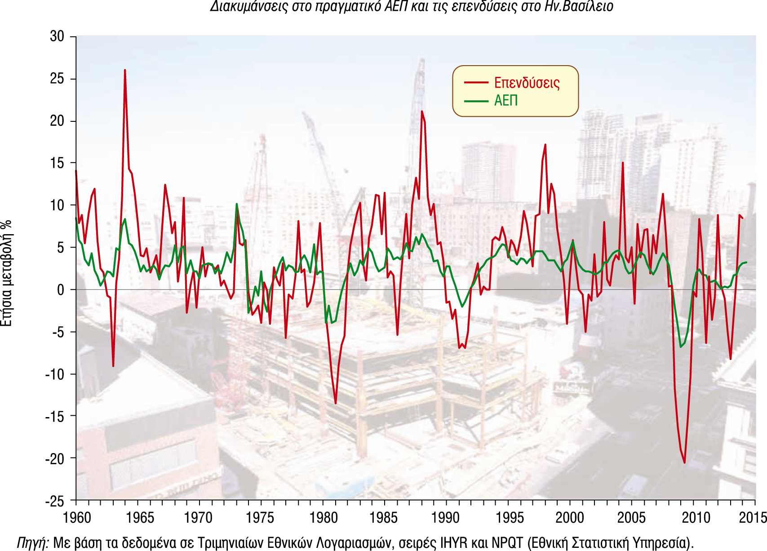
Διακυμάνσεις στο πραγματικό ΑΕΠ και τις επενδύσεις στο Ην. Βασίλειο
Notes:
118

Slide 119
Η Κεϋνσιανή ανάλυση του οικονομικού κύκλου
Ο επιταχυντής
Μεταβολές στο εθνικό εισόδημα και προκαλούμενη επένδυση
Ο συντελεστής επιτάχυνσης : I_{i} = αΔY
Η αστάθεια των επενδύσεων
Η αλληλεπίδραση πολλαπλασιαστή / επιταχυντή
Διακυμάνσεις στα αποθέματα
Διακυμάνσεις στο δανεισμό και το χρέος
Notes:
119
10

Slide 120
Η Κεϋνσιανή ανάλυση του οικονομικού κύκλου
Προσδιοριστικοί παράγοντες της εξέλιξης του οικονομικού κύκλου
Γιατί οι ανακάμψεις και οι υφέσεις διαρκούν;
χρονικές υστερήσεις
επιδράσεις των προσδοκιών
συλλογική συμπεριφορά
Γιατί οι ανακάμψεις και οι υφέσεις έχουν ένα τέλος
ανώτατα και κατώτατα όρια
επίδραση της « ηχούς»
ο επιταχυντής
τυχαίες μεταβολές
μεταβολές στις κρατικές πολιτικές
Notes:
120
11

